Slide 1
Implémenter un modèle de scoring
Parcours data scientist Openclassrooms

Slide 2
Contexte
Prêt à dépenser
Mission : développer un modèle de scoring
But : prédire la probabilité de faillite d’un client de façon automatique
Moyen : algorithme de classification

Slide 3
Autres Missions
Contribution des features du modèle (globale et locale)
Mise en production du modèle via API avec interface
Approche MLOPS avec analyse data drift

Slide 4
Jeu de données
Fichier principal contenant des informations sur des prêts.
+ de 300 000 prêts
~9% défauts de paiements

Slide 5
Jeu de données
Crédits auprès d’autres institutions financières
Historiques mensuels de ces crédits
Informations anciennes demandes chez Home Credit
Utilisation mensuelle des cartes de crédits
Historique des remboursements

Slide 6
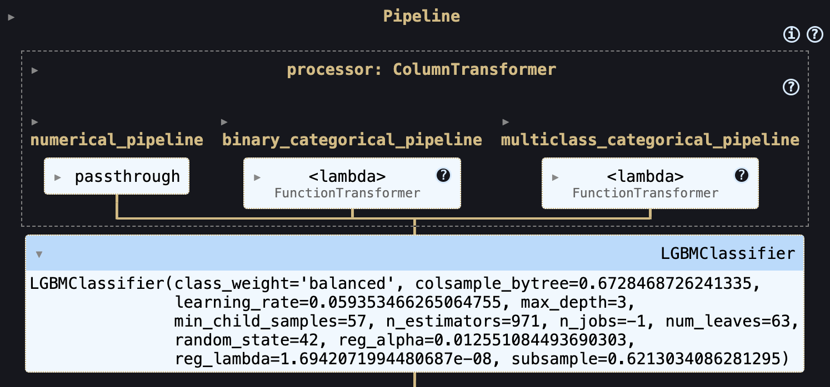
Modèlisation
Preprocessing : imputation, encodage, scaling
Pipeline scikit-learn

Slide 7
Modèlisation
Preprocessing : imputation, encodage, scaling
Pipeline scikit-learn
Regression logistique, Random Forest, LightGBM, XGBoost
Tuning Optuna
ROC AUC, Recall, coût (fp * fp_cost + fn * fn_cost)

Slide 8
MLOPS
Déploiement rapide
Suivi
Meilleure collaboration
Gestions versions

Slide 9
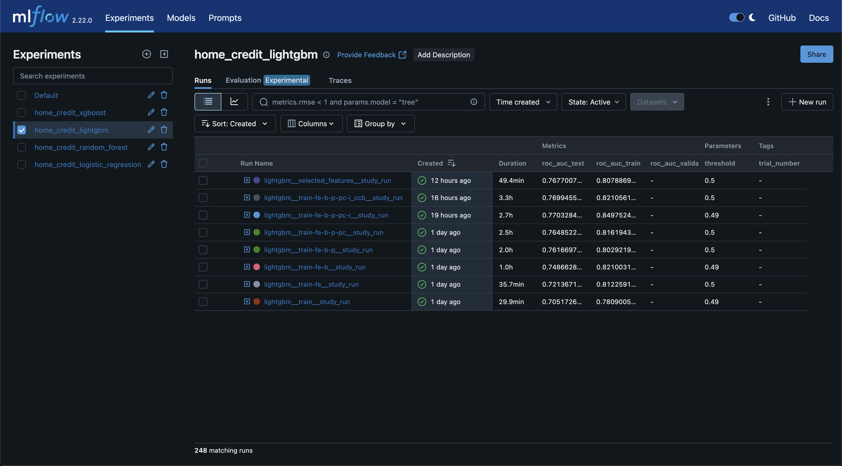

Slide 10
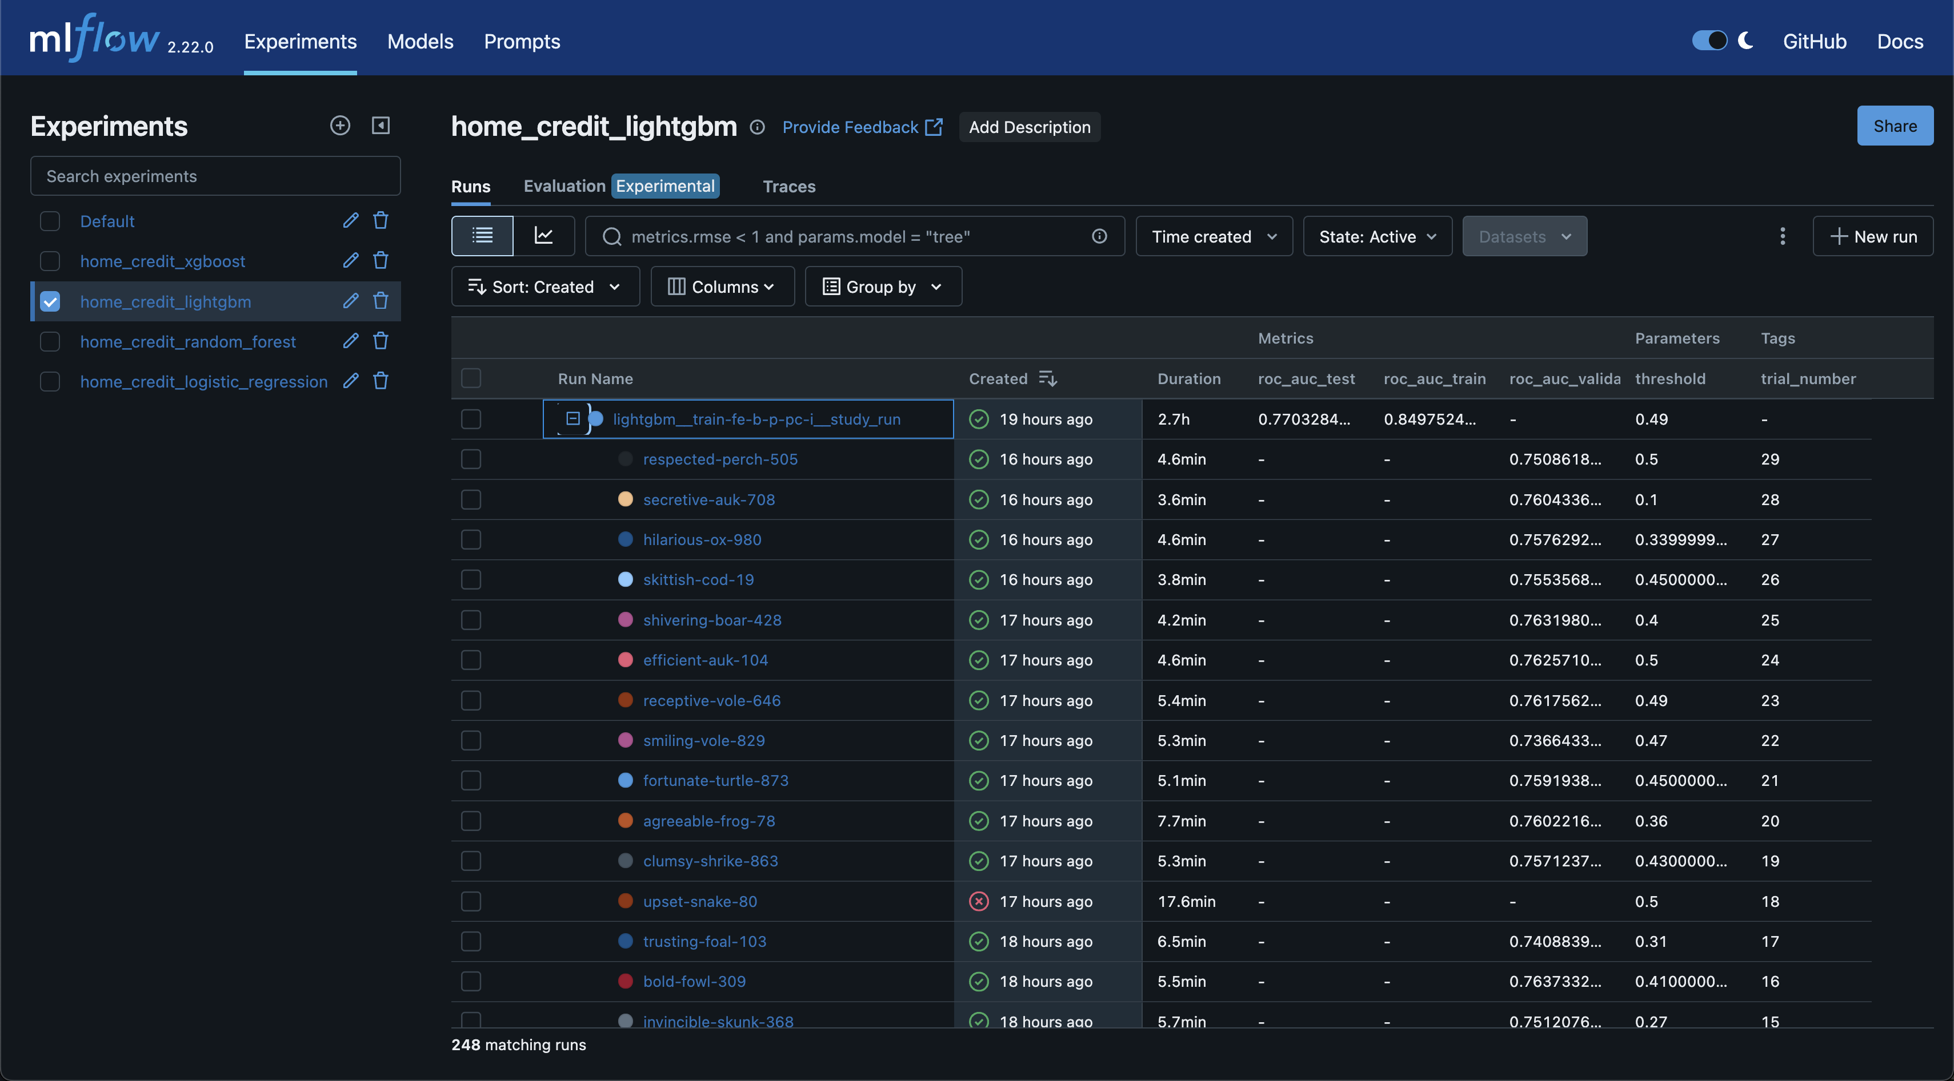

Slide 11
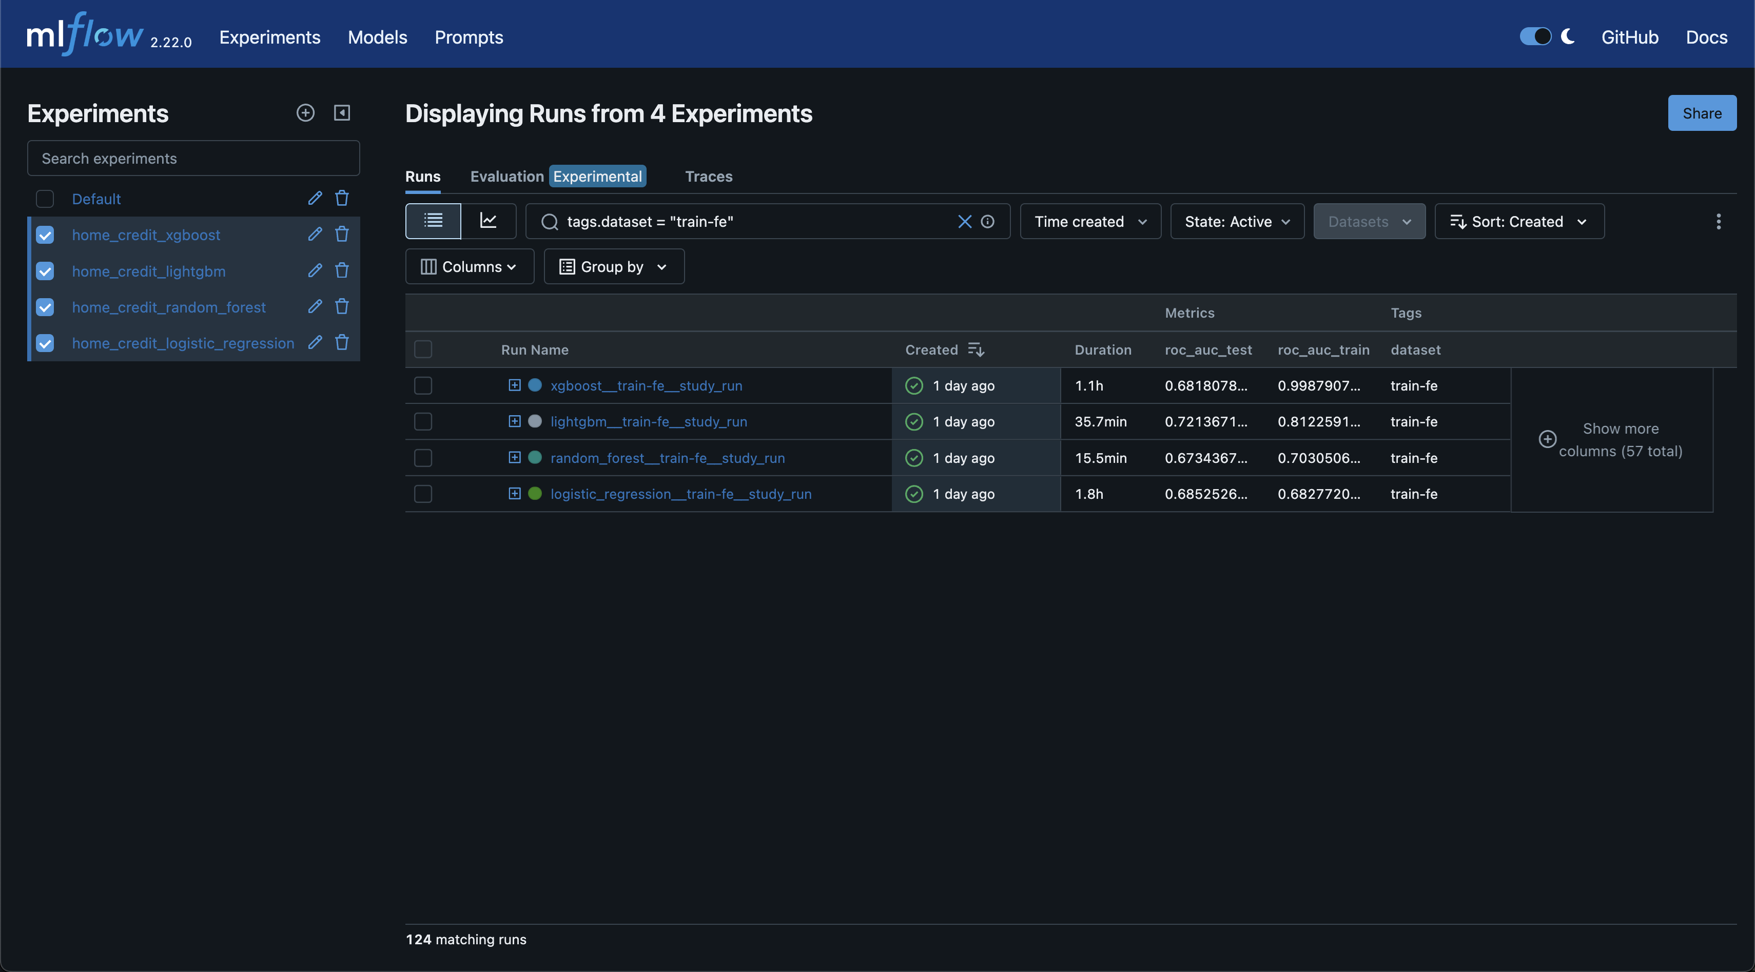

Slide 12
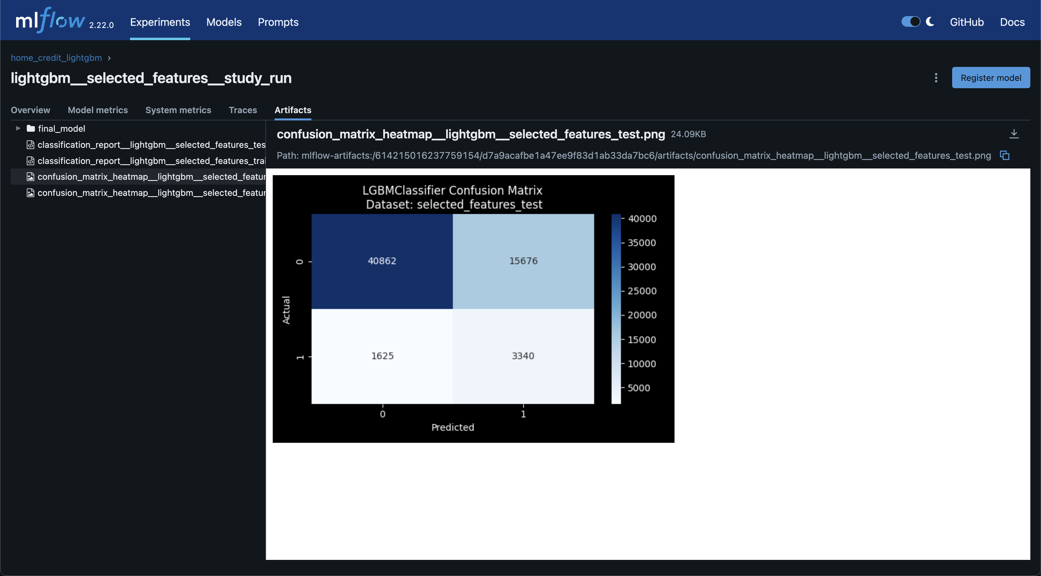

Slide 13
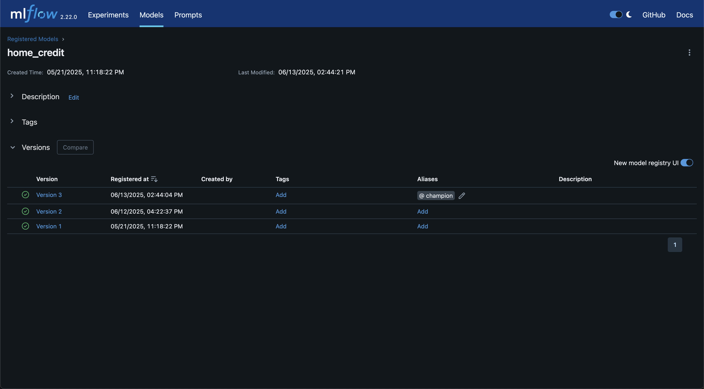

Slide 14
Résultats modèlisation
Modèle | Fichier | ROC AUC | Recall | Coût | Durée
Logistic Regression | train | Test : 0.683 Train : 0.682 | Test : 0.638 Train: 0.635 | 3 862 700 | 1.4 h
Random Forest | train | Test : 0.660 Train : 0.688 | Test : 0.617 Train : 0.651 | 3 878 400 | 13.2 min
LightGBM | train | Test : 0.721 Train : 0.780 | Test : 0.617 Train : 0.732 | 3 717 900 | 30 min
XGBoost | train | Test : 0.659 Train : 0.999 | Test : 0.547 Train : 1 | 4 032 300 | 1 h

Slide 15
Résultats modèlisation
Modèle | Fichier | ROC AUC | Recall | Coût | Durée
LightGBM | train | Test : 0.705 Train : 0.780 | Test : 0.617 Train: 0.732 | 3 717 900 | 30 min
LightGBM | train-fe | Test : 0.721 Train : 0.812 | Test : 0.598 Train : 0.743 | 3 581 600 | 36 min
LightGBM | train-fe-b | Test : 0.748 Train : 0.821 | Test : 0.660 Train : 0.770 | 3 334 500 | 1 h
LightGBM | train-fe-b-p | Test : 0.761 Train : 0.802 | Test : 0.668 Train : 0.734 | 3 240 200 | 2 h
LightGBM | train-fe-b-p-pc | Test : 0.764 Train : 0.816 | Test : 0.667 Train : 0.744 | 3 191 900 | 2.5 h
LightGBM | train-fe-b-p-pc-i | Test : 0.770 Train : 0.849 | Test : 0.665 Train : 0.795 | 3 153 100 | 2.7
LightGBM | train-fe-b-p-pc-i-ccb | Test : 0.769 Train : 0.821 | Test : 0.667 Train : 0.751 | 3 148 800 | 3.3 h
LightGBM | selected_feature | Test : 0.767 Train : 0.807 | Test : 0.672 Train : 0.738 | 3 192 600 | 50 min

Slide 16
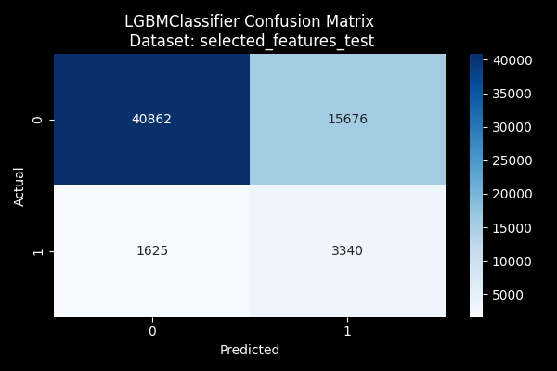

Slide 17
Feature importance globale
Influence des variables sur les prédictions d’un modèle ML
SHAP (Shapley Additive exPlanation)
Feature selection

Slide 18
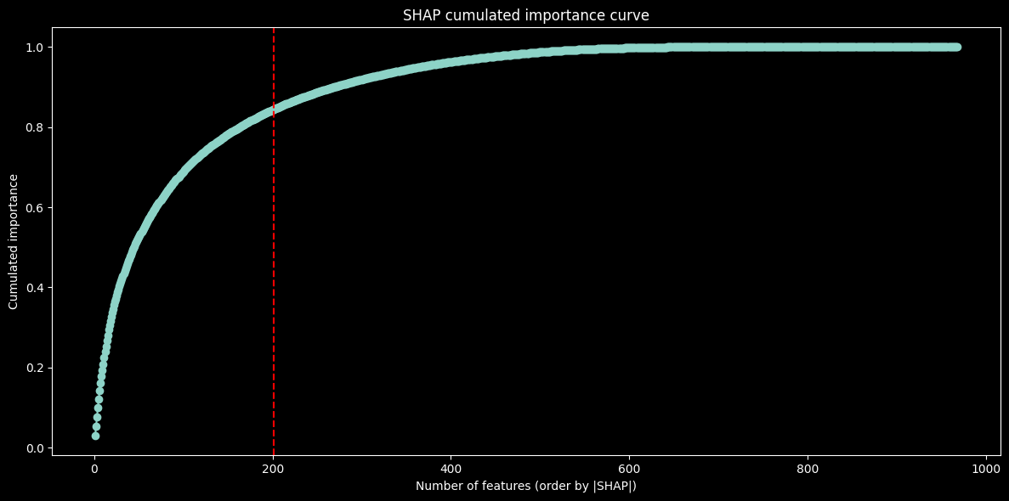

Slide 19
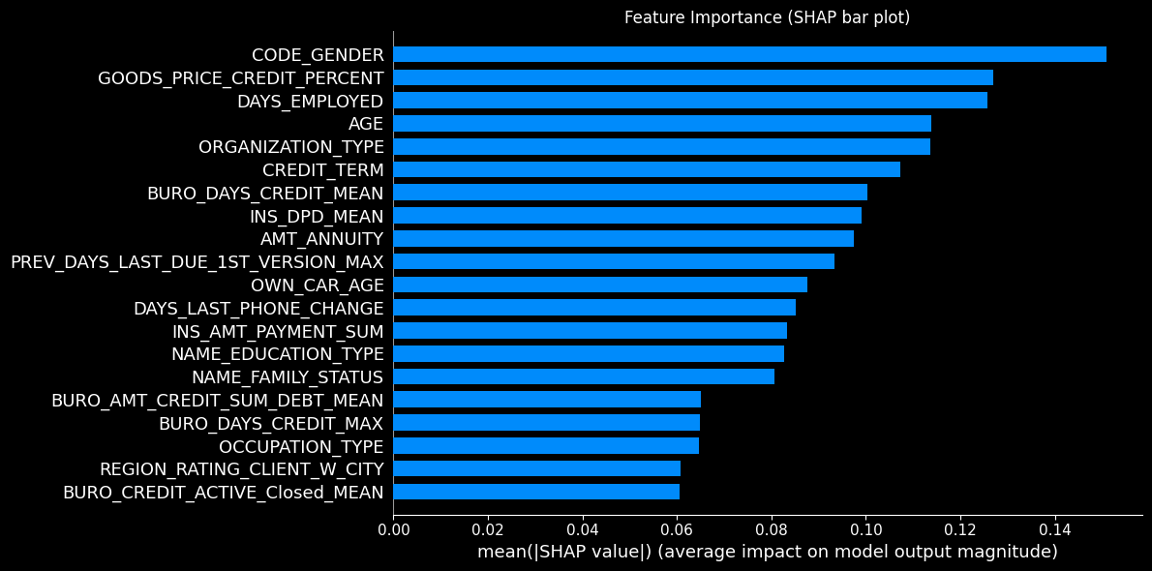

Slide 20
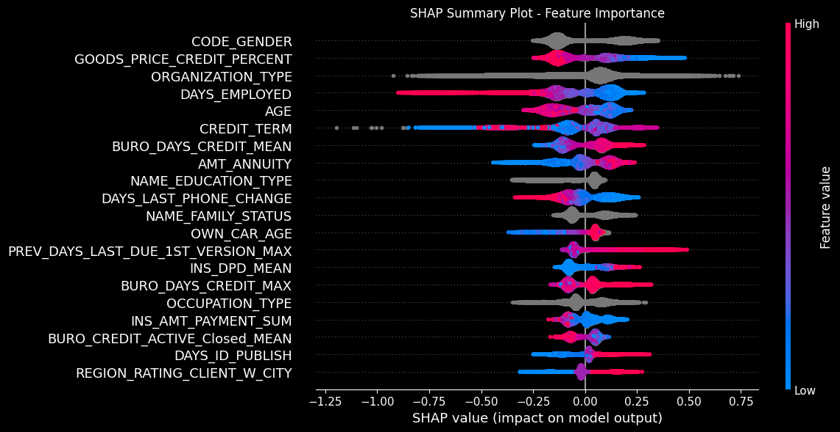

Slide 21
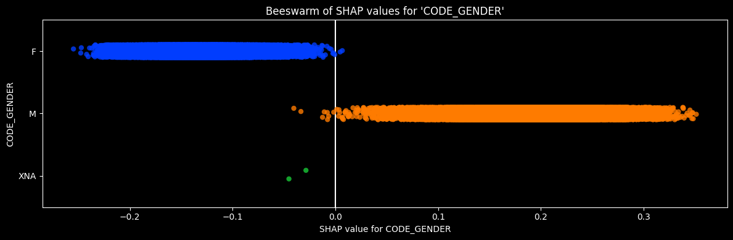

Slide 22
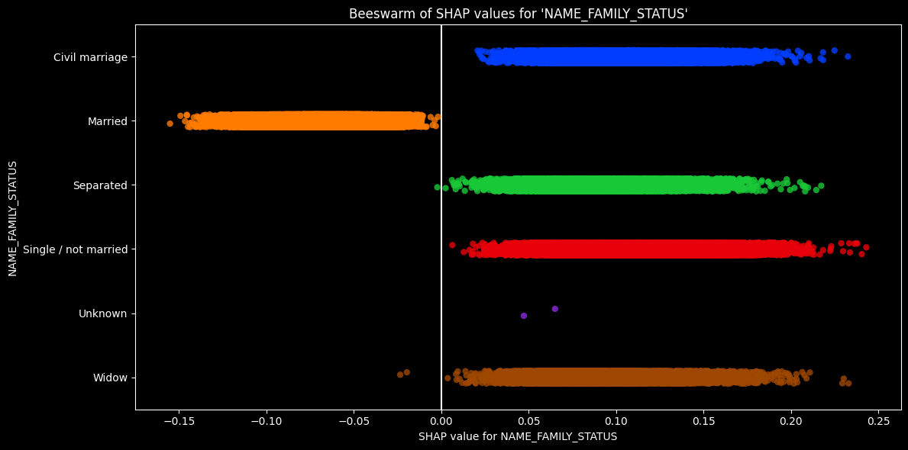

Slide 23
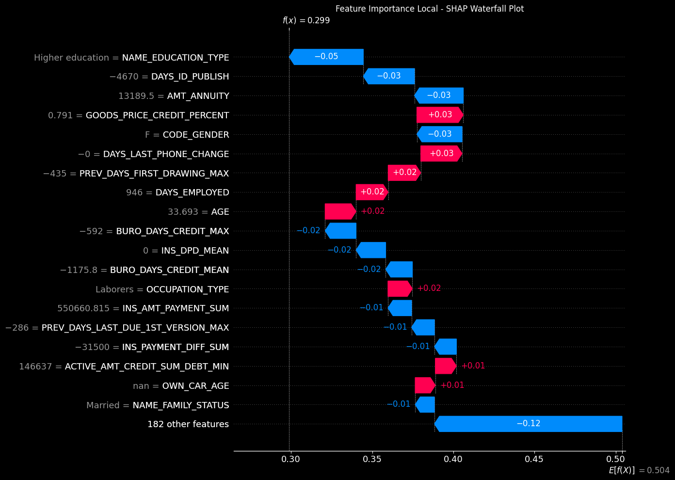
Feature importance locale
Pourquoi le modèle à pris cette décision pour CET exemple

Slide 24
Data drift
Surveillance des distributions
Evidently

Slide 25
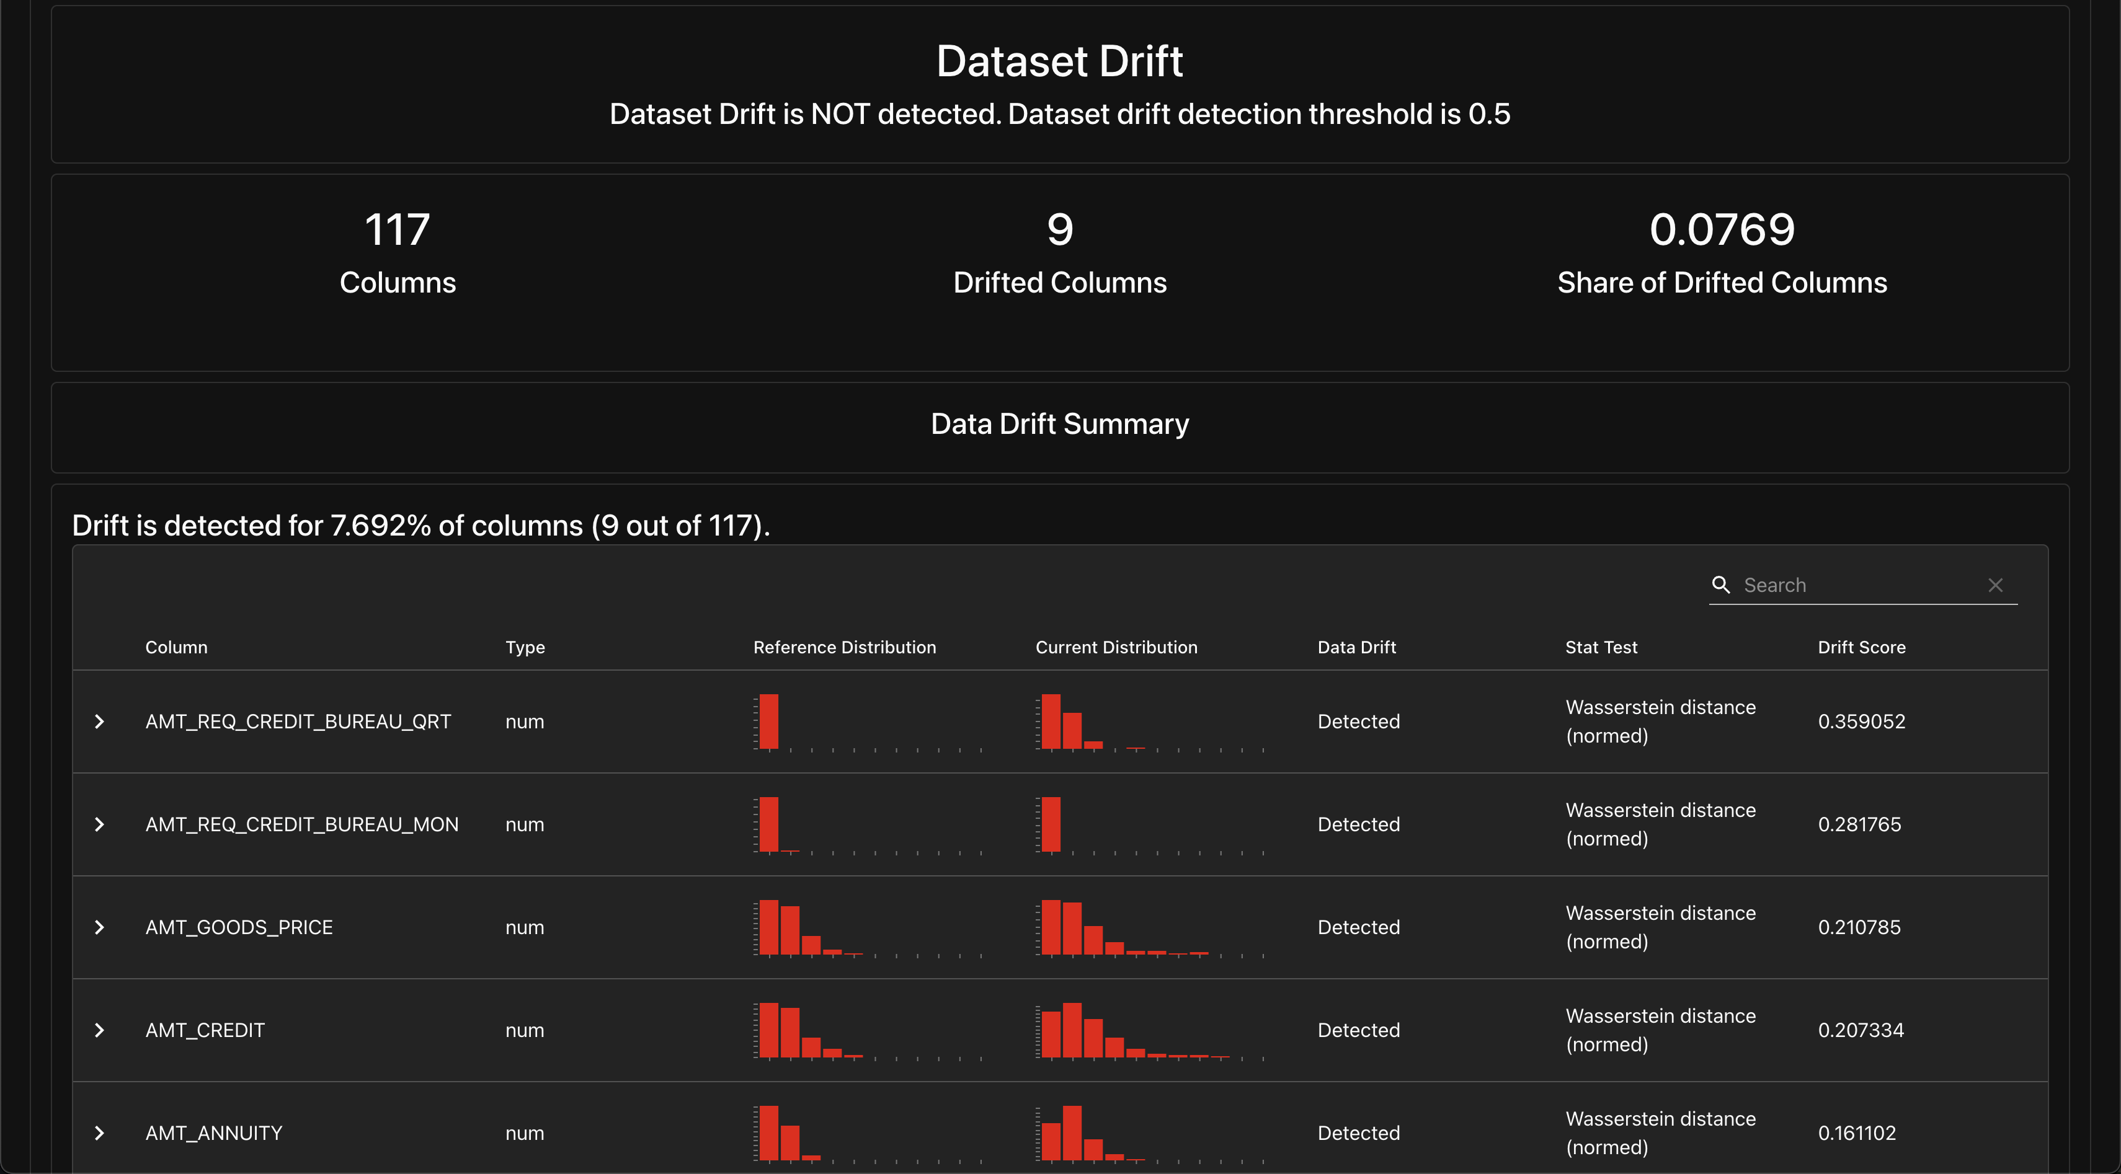
Data drift
Surveillance des distributions
Evidently

Slide 26
Pipeline de déploiement
Gestion de code : Git & GitHub, pre-commit
Tests unitaires & CI/CD
Déploiement API dans le cloud (via AWS)

Slide 27
Merci de votre attention
Avez-vous des questions ?

